Slide 1
MHW3
Giuseppe Giaconia
1000001634
29/04/2022

Slide 2
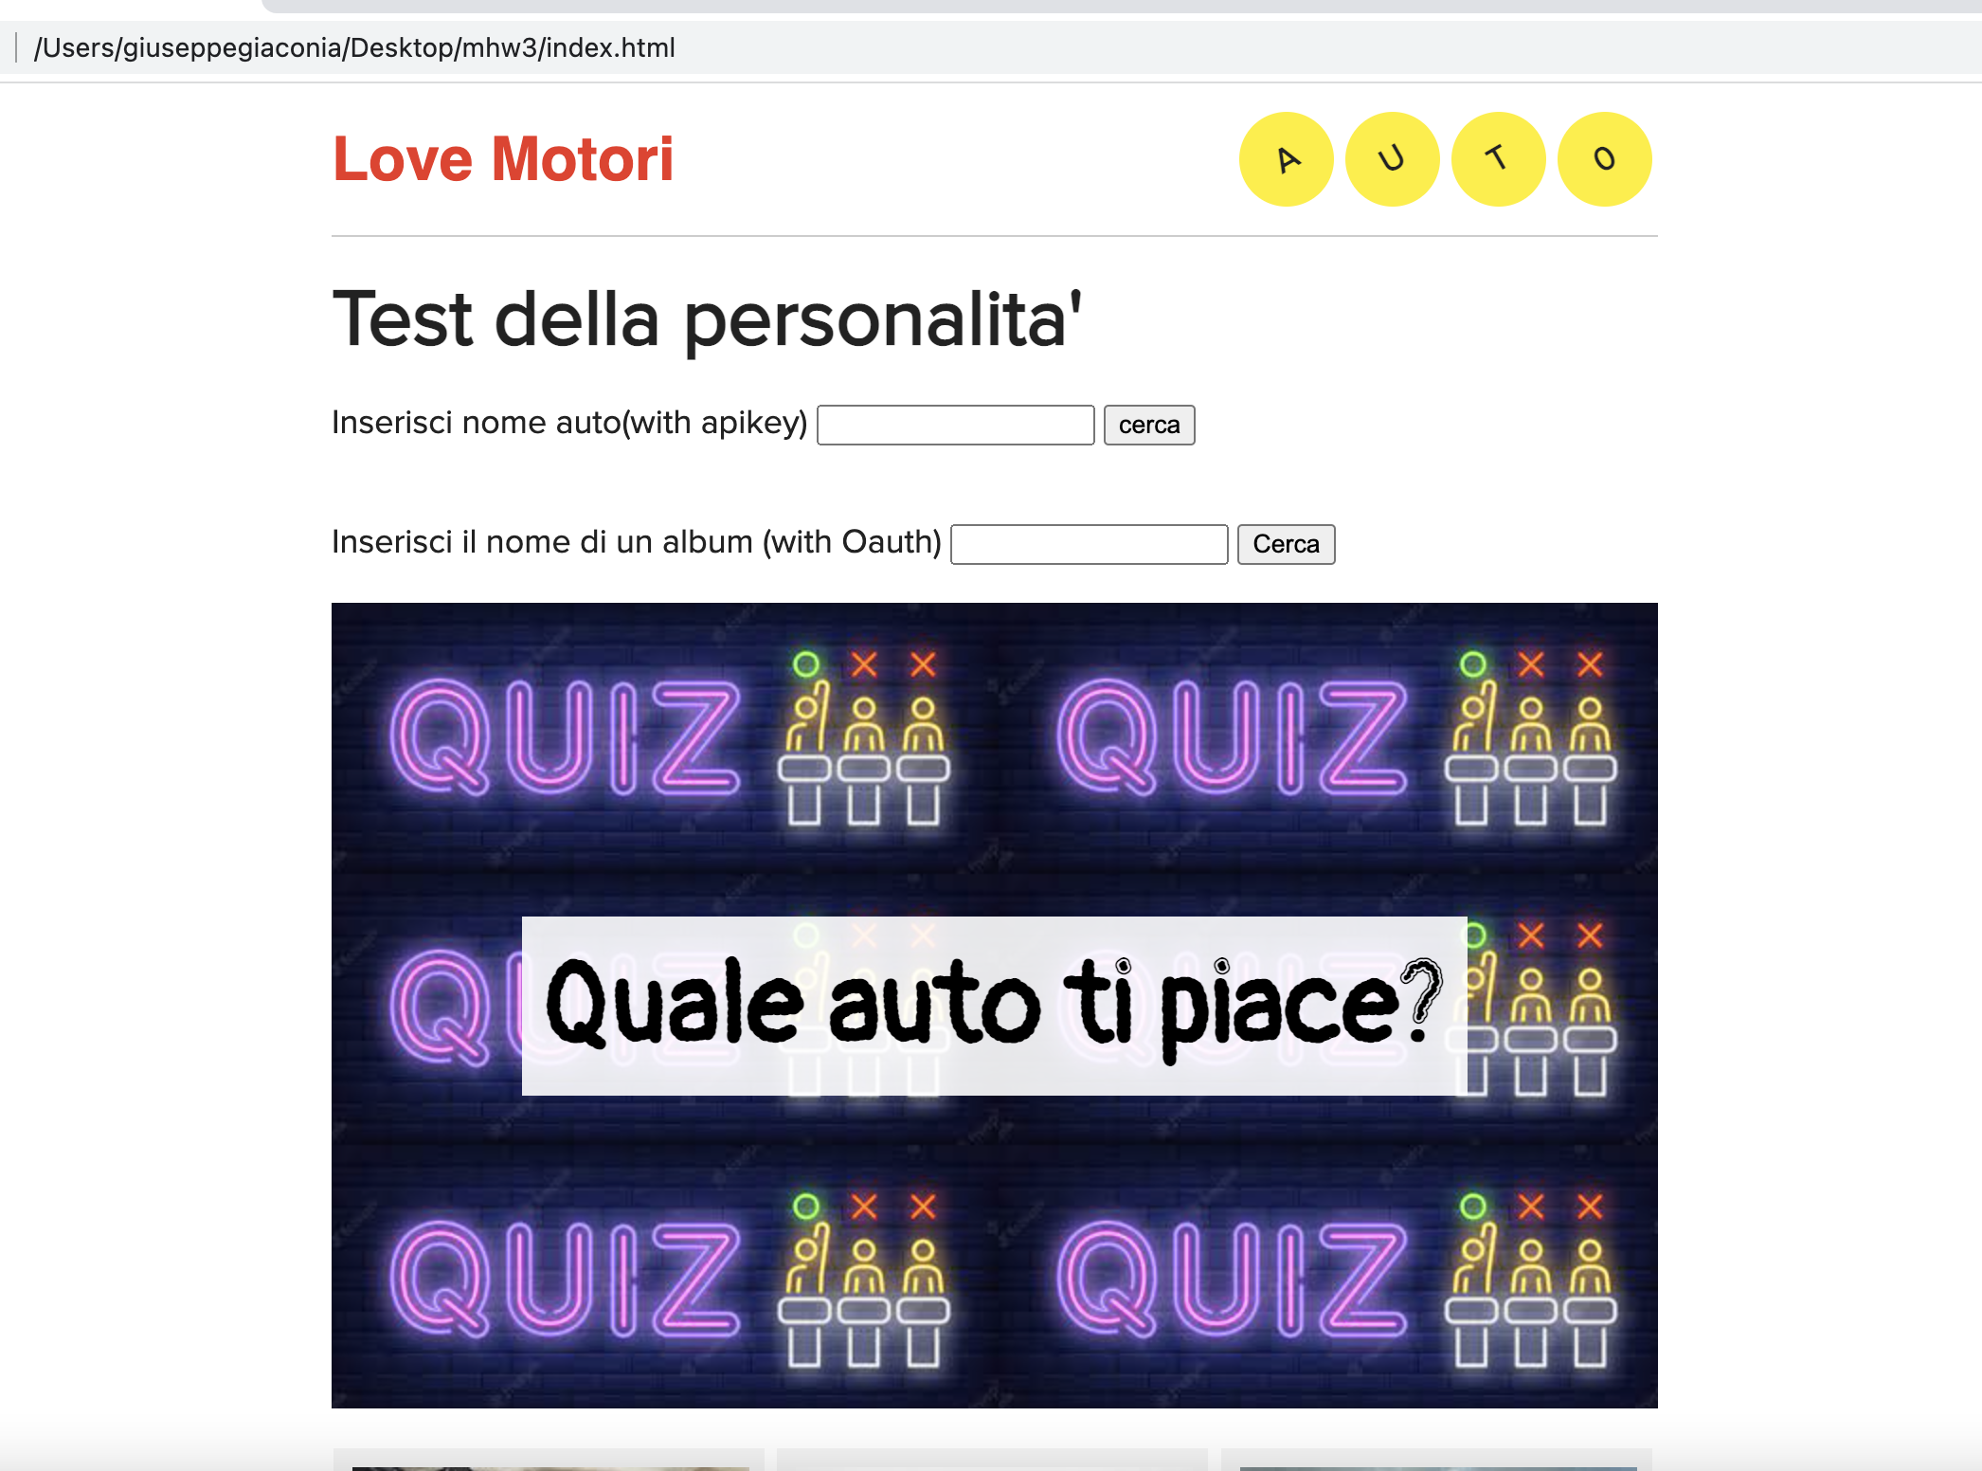
Descrizione del progetto

Slide 3
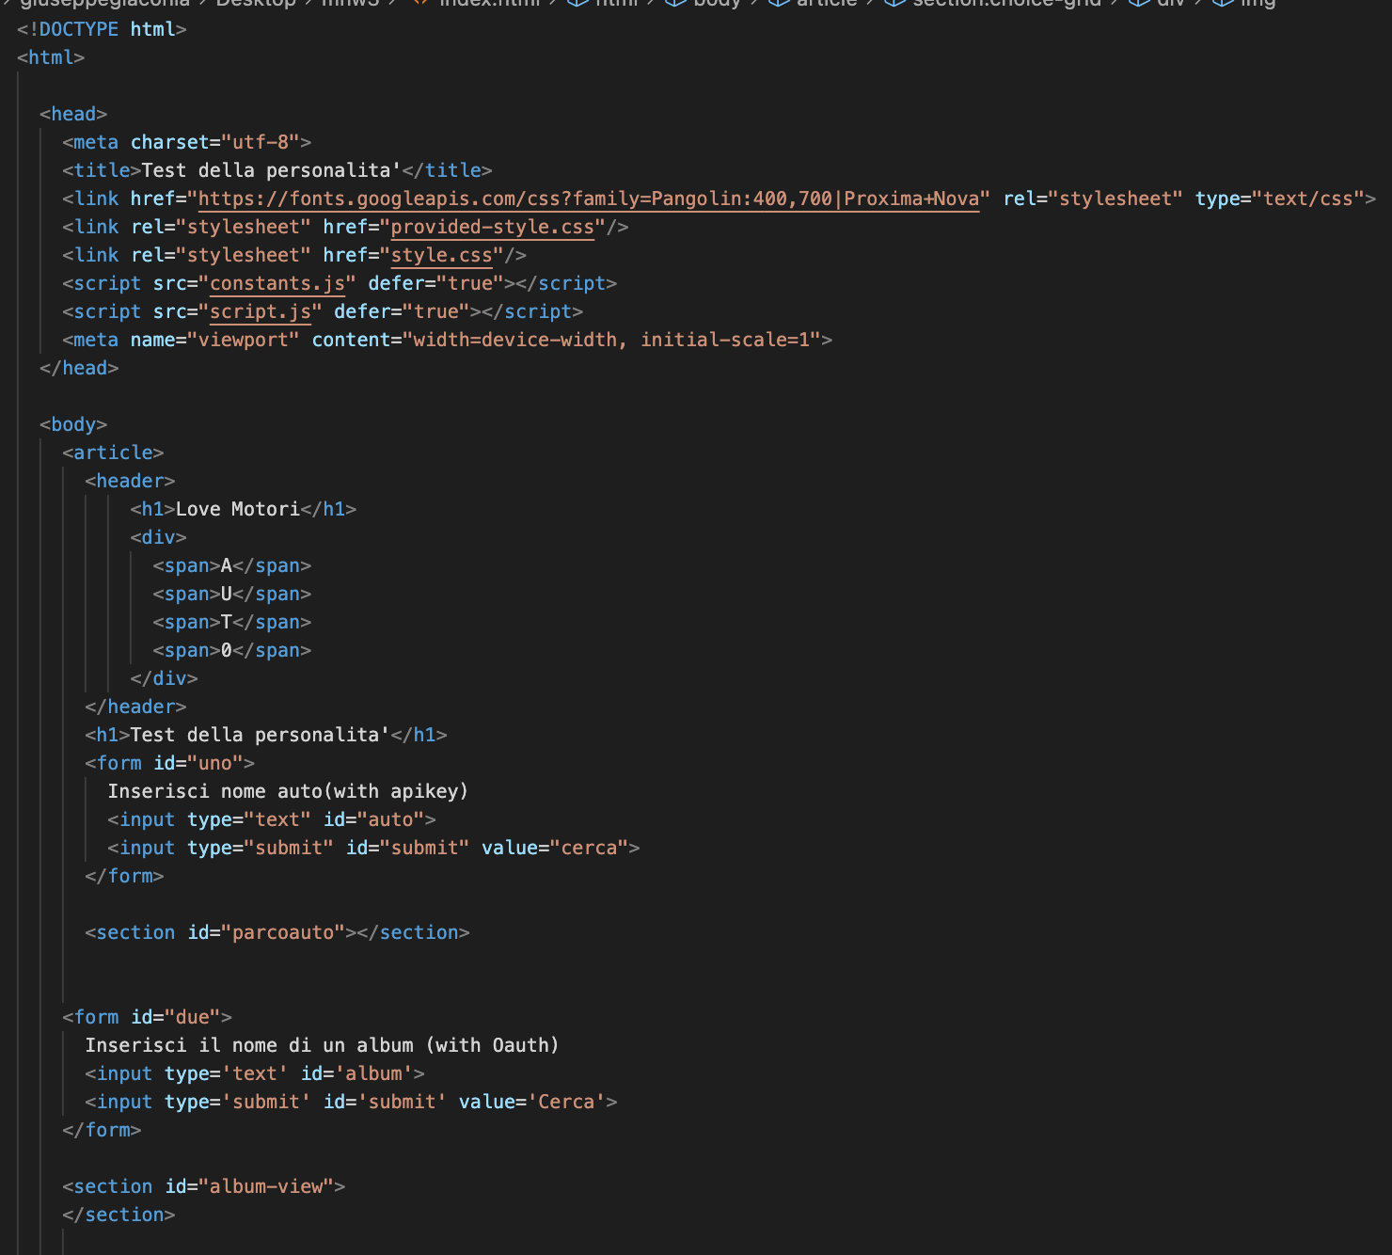
HTML
Screenshot che mostra la vostra pagina web

Slide 4
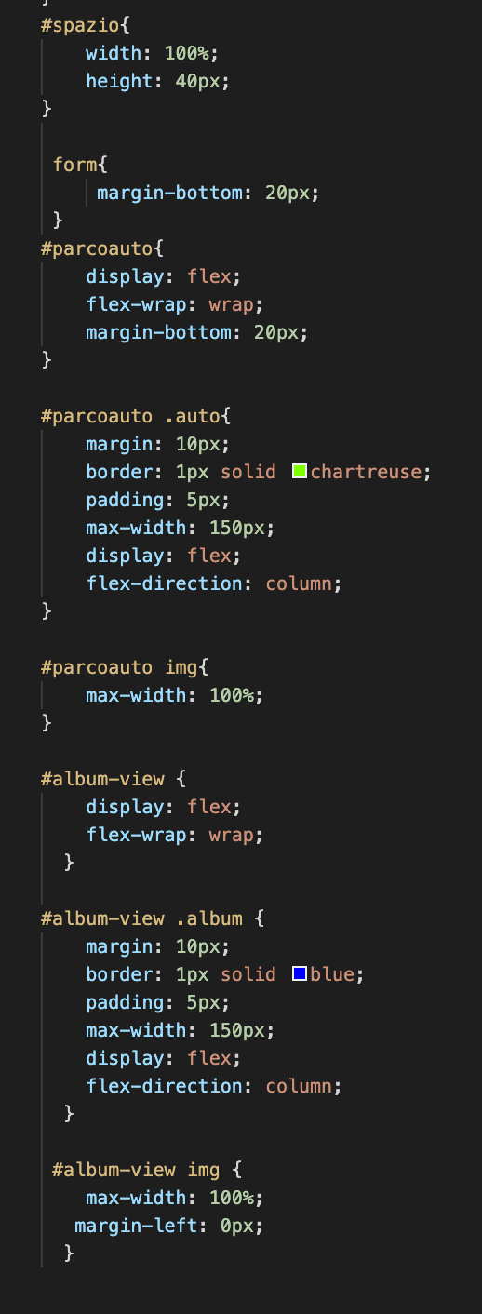
CSS

Slide 5
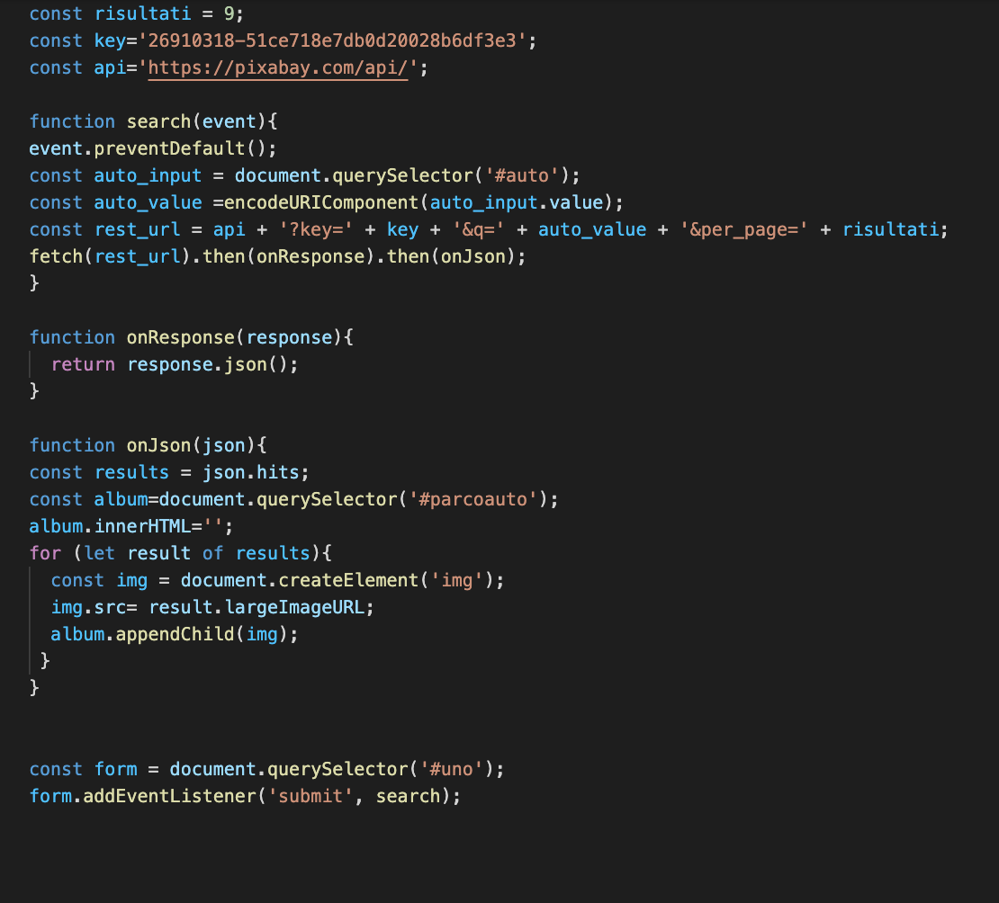
JS

Slide 6
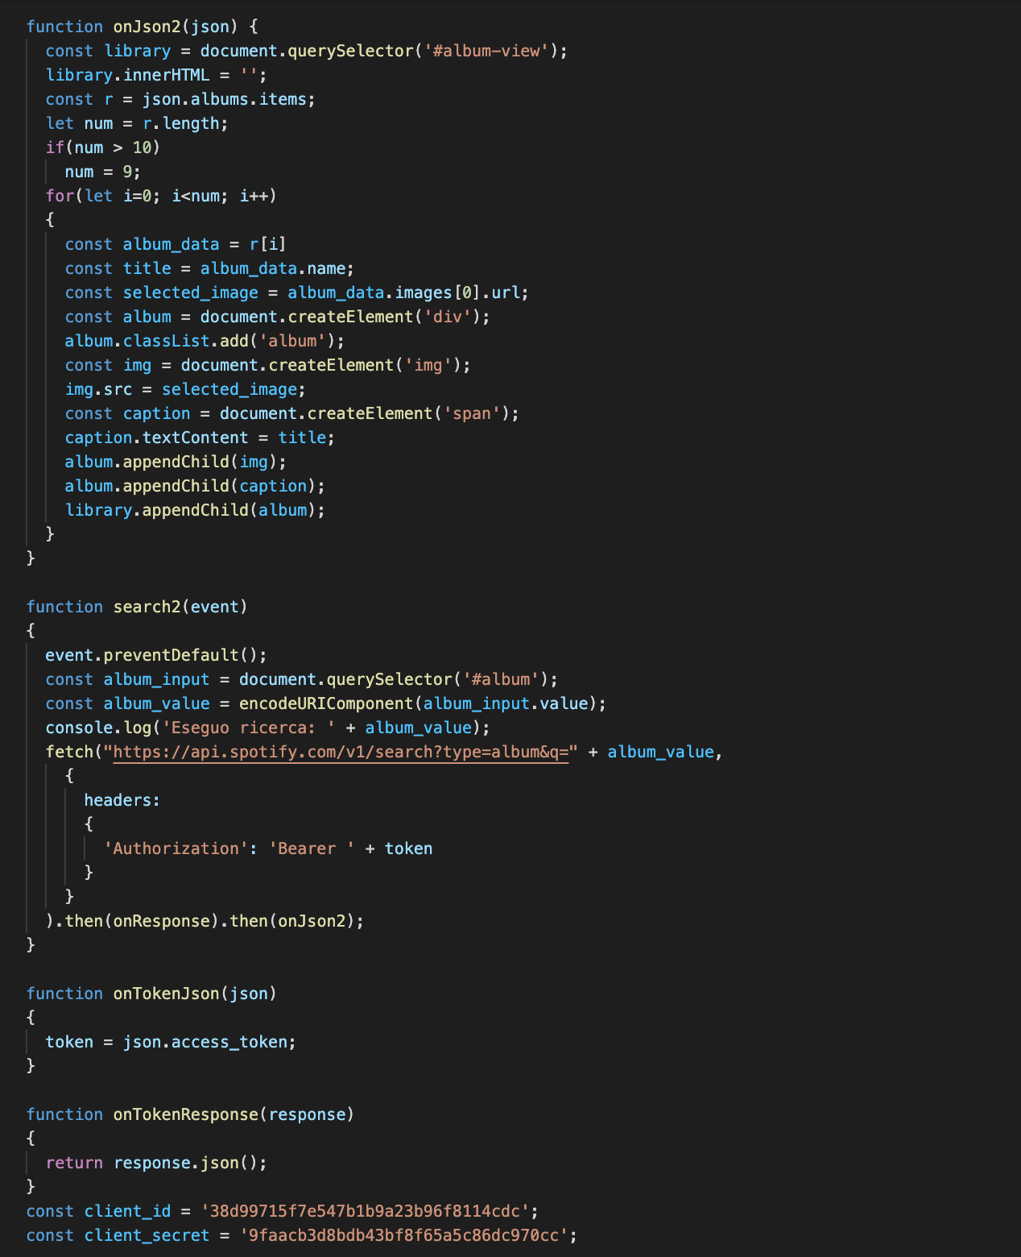
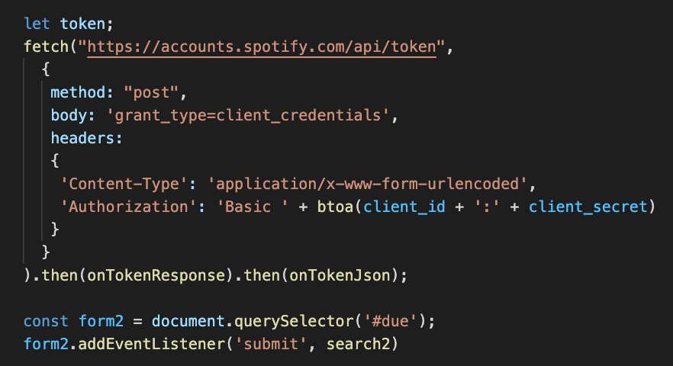
JS
Screenshot e codice (HTML+CSS)

